Slide 1
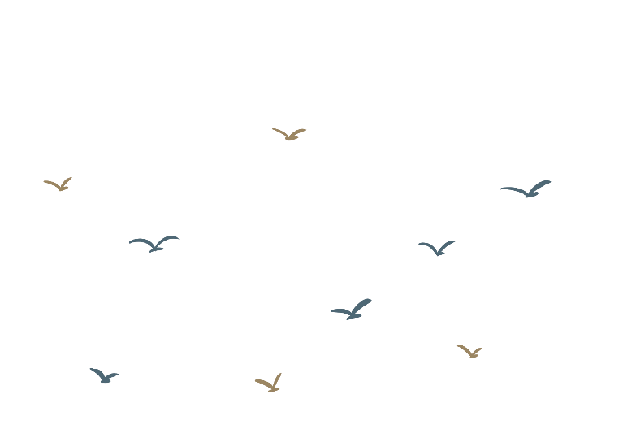
语文精品课件
《故事二则》
——纪昌学射
四年级上册 人教版

Slide 2
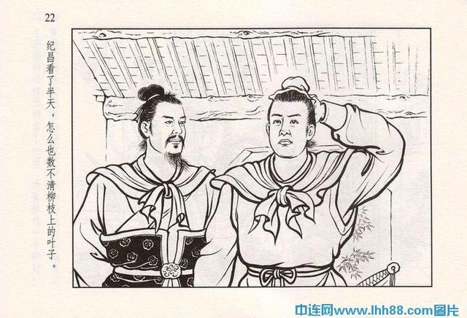
纪昌学射

Slide 3
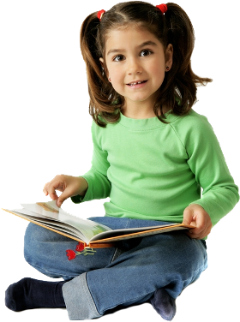
学习目标
1.识记生字、词语，熟读课文。
2.感悟文中的道理，学习纪昌精神，从中受到启发。

Slide 4
字词学习
jì
qī
shuān
shī
jì
纪昌 射箭 妻子 拴住 虱子 成绩
bǎnɡ
biāo
绑住 目标 聚精会神 百发百中

Slide 5
字词学习
写出解释对应的词语：
聚精会神
1.集中精神；集中注意力。（ ）
2.每次都命中目标，形容射箭或射击准。也比喻做事有充分把握，决不落空。（ ）
百发百中
拴住
3.用绳子系住，引申为打结。（ ）

Slide 6
整体感知
1.轻声读课文，读准字音，读通句子。
2.思考：课文分为几部分，课文写了一件什么事？

Slide 7
整体感知
纪昌向飞卫请教（ ），飞卫让他先（ ）
一是练（ ），
二是练（ ）。
纪昌都做到之后，飞卫才教他开弓放箭。后来，纪昌成了（ ）的射箭能手。
射箭
练眼力
用眼睛牢牢地盯住一个目标，不能眨眼
用眼睛能够把极小的东西，看成意见很大的东西
百发百中

Slide 8
课文解读
1.飞卫要求纪昌怎样做？
2.纪昌是怎么练习眼力的？假如纪昌不先练眼
力，他会百发百中吗？
3.假如纪昌没跟飞卫学射，而跟一个普通箭手
学射，会成为射箭能手吗？
4.读了这个故事，你懂得了什么道理？

Slide 9
课文解读
飞卫要求纪昌怎么做？
你要想学会射箭，首先应该下功夫练眼力。眼睛要牢牢地盯住一个目标，不能眨一眨。
虽然你已经取得了不小的成绩，但你的眼力还不够。你要练到把极小的东西看得很大，把模糊难辨的东西看得很清楚，那时候再来见我。

Slide 10
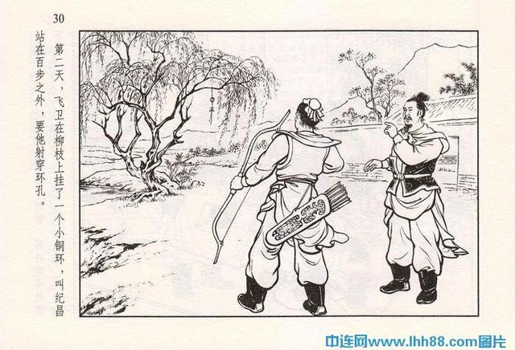
课文解读
假如纪昌没跟飞卫学射，而跟一个普通箭手学射，会成为射箭能手吗？
学习本领和好老师的指导与自己的努力是分不开的。

Slide 11
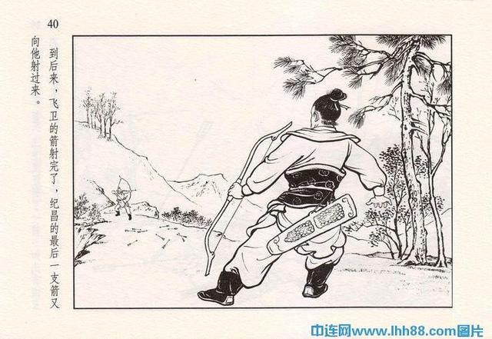
课文解读
假如纪昌不先练眼力，他会百发百中吗？
学任何一项本领，都要有扎实的基本功。要想掌握射箭本领，就要先练眼力。

Slide 12
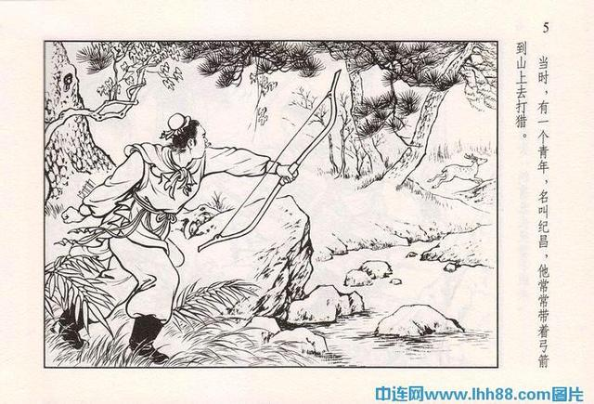
课文解读
读了这个故事，你懂得了什么道理？
纪昌学射的故事，告诉我们学任何一项本领，都要有扎实的基本功。要想掌握射箭本领，就要先练眼力。

Slide 13
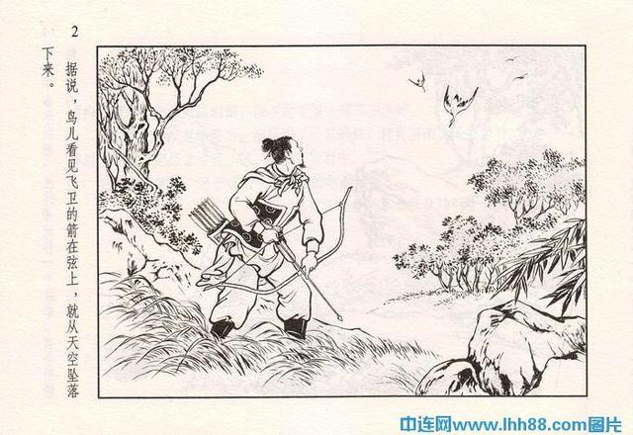
课文解读
故事以生动的事例阐明了无论学什么技艺，都要从学习这门技艺的基本功入手。

Slide 14
课文解读
练好基本功
坚持不懈，刻苦努力
“万丈高楼平地起”
“建筑之道贵基地”
“磨刀不误砍柴工”
“绳锯木断，水滴石穿”
“路漫漫其修远兮，吾将上下而求索”
“宝剑锋从磨砺出，梅花香自苦寒来”

Slide 15
总结拓展
纪昌学射和扁鹊治病这两则寓言，使我们明白了学习、做事、做人的道理。
这样优秀的寓言故事还有很多，请同学们课余时间读一读“郑人买履”“买椟还珠”“自相矛盾”等寓言故事，相信你一定能得到更多有益启示。

Slide 16
语文精品课件
谢谢观看
三年级上册 人教版

